Slide 1

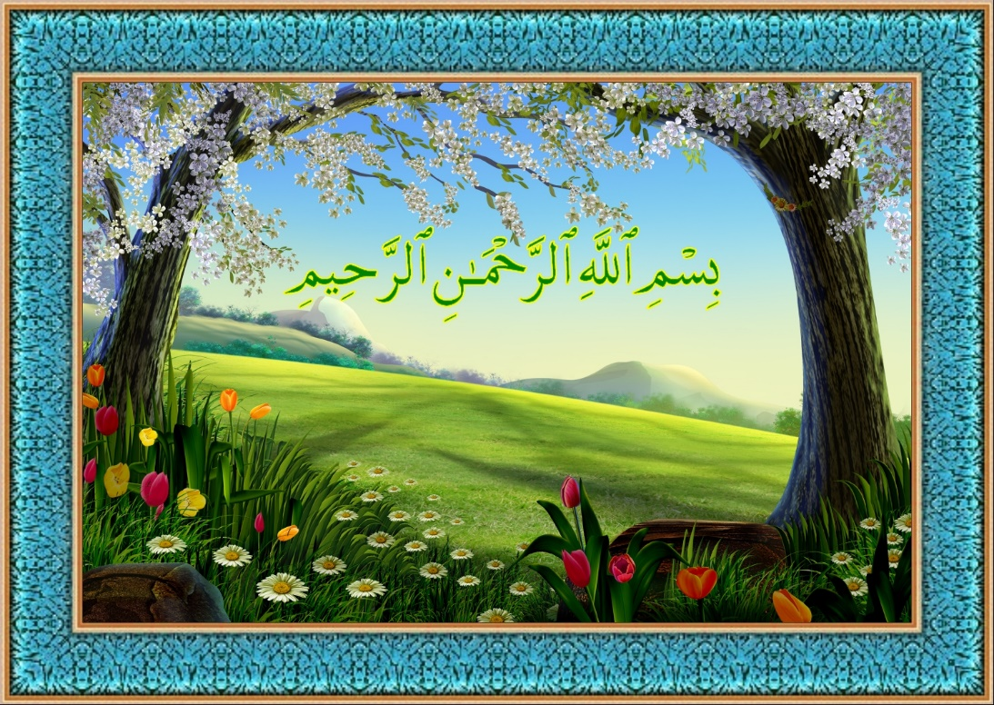
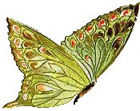

کارگاه آموزش سواد رسانه
(نشانه شناسی)
محمد جواد نوری تلاوکی
http://Mjnoori.ir

Slide 2

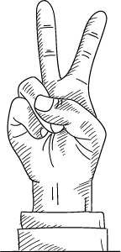

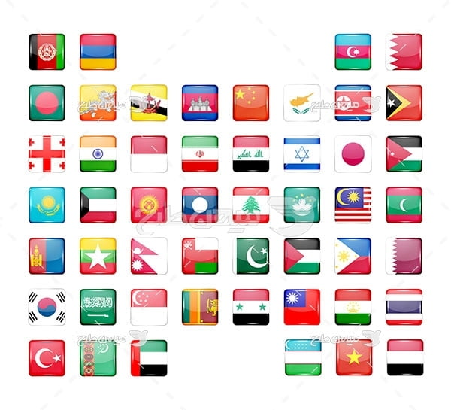
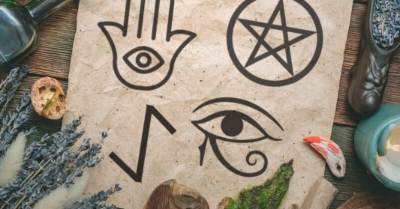
نشانه شناسی
نشانه شناسی چیست؟
نشانه چیزی است که بر چیز دیگر دلالت می کند. به عبارت دیگر نشانه هر چیزی است که بتواند معنا را منتقل کند.
نشانه، ضرورتآ باید نمود مادی داشته باشد تا بتواند به‌وسیله یکی از حواس انسان دریافت شود. اما چیزی که نشانه جانشین آن می‌شود و بر آن دلالت می‌کند می‌تواند مادی یا ذهنی، واقعی یا خیالی، و طبیعی یا مصنوعی باشد.
http://Mjnoori.ir

Slide 3
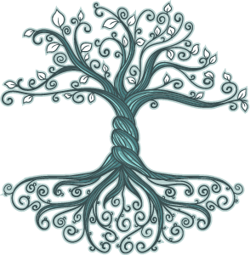
نشانه شناسی
"نشانه‌ها" به سه دسته تقسیم می شوند:
1- نماد (Symbol):
نشانه‌هایی که در آنها میان صورت و مفهوم رابطه‌ای قراردادی برقرار است. یعنی بدون توضیح قابل درک نیستند و غالباً از طریق آموزش باید آموخته شوند. از جمله نشانه‌هاي نمادين مي‌توان به حروف الفبا، عبارات، جمله‌ها، پرچم‌هاي ملي و ... اشاره کرد.
2- نمایه (Index):
نشانه‌هایی که در آنها میان صورت و مفهوم رابطه‌ای علّی برقرار است. براي‌ نمونه‌، دلالت‌ دود به‌ آتش‌ و حرارت‌ بالاي‌ بدن‌ به‌ تب‌، نمايه‌ محسوب‌ مي‌شوند.
3- شمایل(Icon):
شمایل‌، نشانه هایی هستند كه‌ در آنها میان‌ صورت‌ و مفهوم،‌ نوعی‌ شباهت‌ صوری‌ وجود دارد. مثلاً نقاشی یك‌ صورت‌ كه‌ به‌ صاحب‌ آن‌ صورت‌ دلالت‌ می‌كند.
http://Mjnoori.ir

Slide 4

معرفی کتاب
نام کتاب: نمادها سخن می‌گویند
نویسنده: زهره آیت اللهی، سعیده ساروخانی، مژگان حضوری
ناشر چاپی: انتشارات عترت نو
سال انتشار:۱۳۹۷
تعداد صفحات:112
قیمت نسخه الکترونیک: رایگان
کتابراه : www.ketabrah.ir
http://Mjnoori.ir

Slide 5
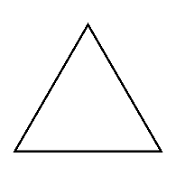

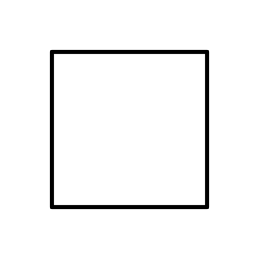


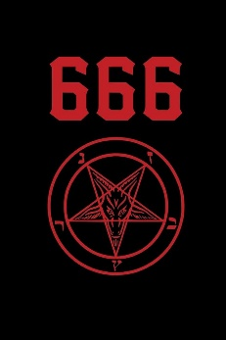


نشانه شناسی
دسته بندی نمادها
اشکال هندسی (دایره، مربع، مثلث و ...)
گیاهان (سرو، نخل، زیتون و ...)
حیوانات (گاو، عقاب، پاندا، بز، خرس، خوک و ...)
رنگ ها (قرمز، آبی، زرد، نارنجی، سبز و ...)
اعداد (یک، شش، نه، سیزده، شصت و نه و ...)
نمادهای اساطیری ( نمادهای مصر باستان، نمادهای روم و یونان باستان و ...)
دیگر اشکال و تصاویر ( پرچم و ...)
مکانهای خاص (اهرام مصر، کاخ کرملین، آبشار نیاگارا، برج ساعت بینگ بن و ...)
شخصیتها و مشاهیر (نلسون ماندلا (نماد آفریقای جنوبی و مبارزه با نژاد پرستی)، گاندی (نماد هند و صلح و آشتی در جهان و ...)
http://Mjnoori.ir

Slide 6
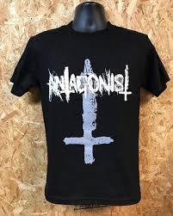
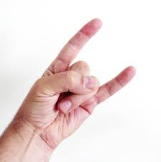
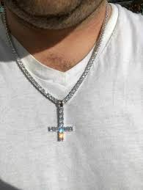
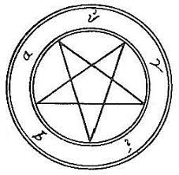
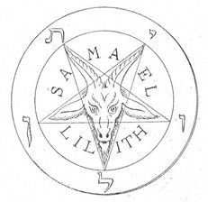
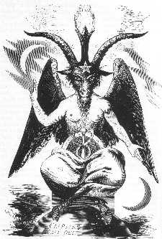
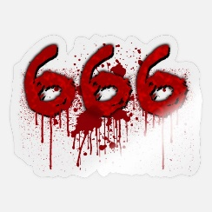
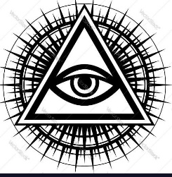
نشانه شناسی
برخی نمادهای مورد استفاده در فرقه های انحرافی
صلیب وارونه (یا ضد مسیح)
پنج ضلعی وارونه (یا نشانه ستاره صبح)
ستاره پنج پر (یا پنتاگرام)
بز بافومت
عدد 666 (یا FFF)
چشم شیطان ( چشم جهان بین یا تک چشم)
سر بز( یا دست شاخ دار)
پرچم رنگین کمان (نماد همجنس بازان)
http://Mjnoori.ir

Slide 7


نشانه شناسی
http://Mjnoori.ir

Slide 8
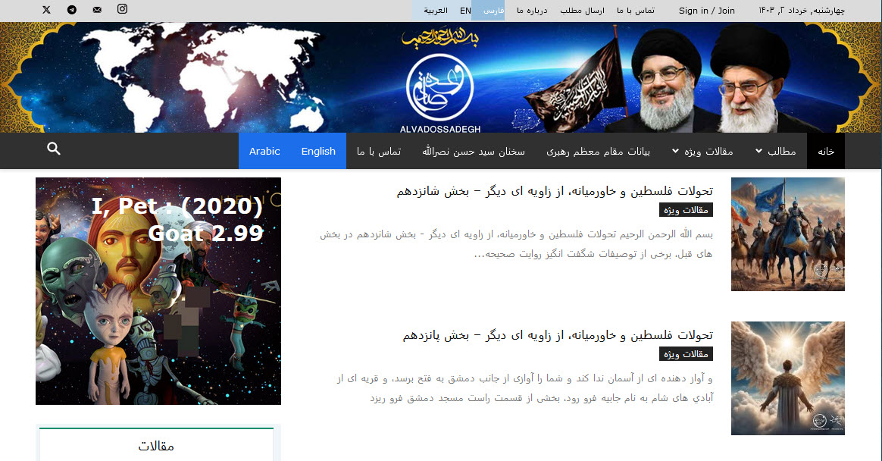
نشانه شناسی
سایت وعده صادق
https://alvadossadegh.com/
http://Mjnoori.ir

Slide 9
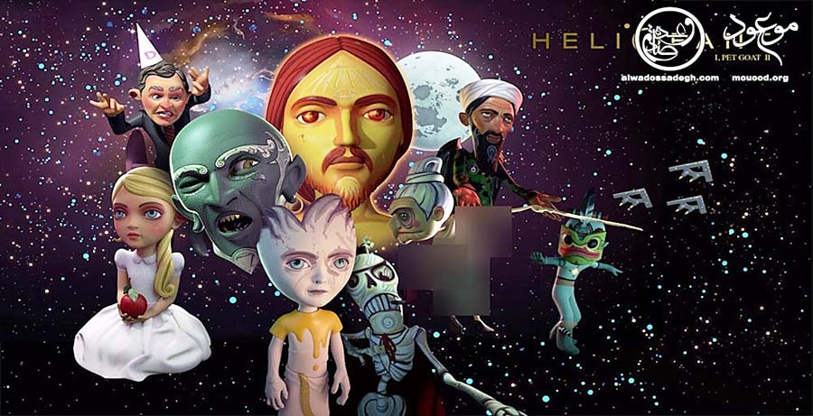
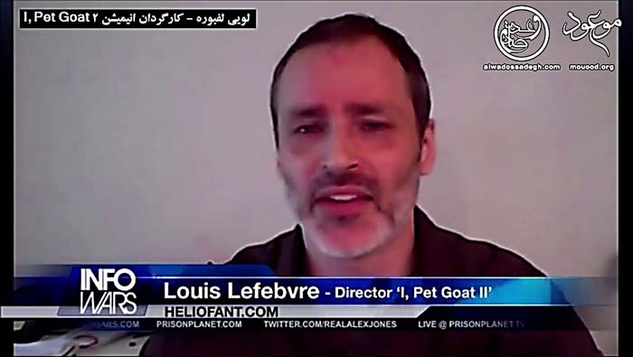
نشانه شناسی
I, Pet Goat 2
انیمیشن
این انیمیشن به لحاظ نماد شناسی و بررسی مطالعات آخرالزمانی اهمیت بسیار زیادی دارد.
شواهد بسیار زیادی وجود دارد که نشان می دهد سازندۀ این انیمیشن، به احتمال بسیار زیاد، یک چهرۀ عالی‌رتبه از ایلومیناتی و فراماسونری جهانی می‌باشد و خودش را نیز به صورت رمزی، به‌عنوان آموزگار اسرار و رموز ماسونی معرفی نموده است.
او در قالب این انیمیشن، تلاش کرده است تا پیام‌هایی را به‌صورت پنهانی، به مخاطبین ماسونی خودش در سراسر دنیا مخابره کند.
نکته ی بسیار مهم این که، بسیاری از مطالبی که در این انیمیشن آمده است، درطی این سال‌ها به حقیقت پیوسته، و این بیانگر این موضوع است که، انیمیشن I, Pet Goat 2، از اهمیت استراتژیک بسیار زیادی، در بین فراماسونری جهانی و ایلومیناتی برخوردار می‌باشد.
http://Mjnoori.ir

Slide 10
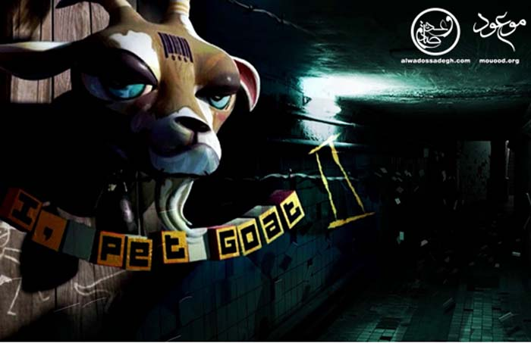
نشانه شناسی
I, Pet Goat 2
انیمیشن
از سوی دیگر، پروسۀ ساخت این انیمیشن هفت دقیقه‌ای، ۴ سال زمان برده است. این مسأله، نشان می‌دهد که، روال ساخت این انیمیشن، یک روند کاملاً هوشمندانه بوده، و این هوشمندی، در قالب قرار دادن انبوهی از کدها و رمزها، در درون هر نماد، رخ می نماید.
همچنین، باید به این نکته اشاره نمود که هر نماد به کار رفته در این انیمیشن، چند لایه دارد یعنی این گونه نیست که، یک نماد، صرفاً به یک پیام اشاره کند؛ بلکه یک نماد، ممکن است هم‌زمان به پنج یا شش لایه رمزی، اشاره داشته باشد.
http://Mjnoori.ir

Slide 11
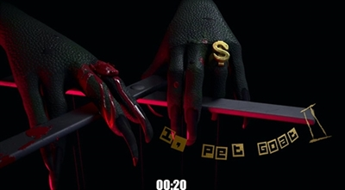
نشانه شناسی
I, Pet Goat 2
انیمیشن
انیمیشن «I, Pet Goat 2 »، سال ۲۰۱۲ میلادی در سطح بین‌المللی عرضه شد و چند جایزه بین‌المللی نیز دریافت کرد. با این وجود توجه چندانی به این انیمیشن از نظر ابعاد مختلف نشد تا اینکه بعد از آتش‌سوزی کلیسای نوتردام پاریس در آوریل ۲۰۱۹ میلادی زوایای این انیمیشن مورد بررسی قرار گرفت.
در این مستند به نقشه‌های آخرالزمانی در راستای «نظم نوین جهانی شیطانی» همچون ویروس کرونا، روی کار آمدن ترامپ و اهداف نهفته در پس آن، شهادت سپهبد حاج قاسم سلیمانی، بحران‌های اقتصادی و امنیتی در جهان و در منطقه غرب آسیا، طرح فروپاشی آمریکا و انتقال پایتختی حکومت واحد جهانی از واشنگتن به اورشلیم پرداخته شده است.
http://Mjnoori.ir

Slide 12
نشانه شناسی
I, Pet Goat 2
انیمیشن
نکته مهم:
باید به این نکته اشاره کنیم که به هیچ عنوان این انیمیشن قابلیت پیش‌گویی ندارد.
یعنی این طور نیست که کارگردان، از اتفاقات آینده، به دلیل پیش‌گویی، باخبر باشد. بلکه کارگردان، خودش از اعضای بلندپایۀ ایلومیناتی و فراماسونری است، و تلاش نموده است تا برنامه هایی را که فراماسونری و ایلومیناتی، برای آینده دارند، در قالب این انیمیشن، کدگذاری کرده، و در سراسر دنیا، منتشر نماید.
http://Mjnoori.ir

Slide 13
I, Pet Goat 2
انیمیشن
برخی از نمادهای استفاده شده در این انیمیشن
صحنه ای تاریک و برف آلود، فضای محصور در زمینی پوشیده از برف آغاز انیمیشن
نوری که به سمت جعبه چوبی سوراخدار می تابد
نقاشی شخصی که در دست راستش یک اسلحه و در دست چپ بندی دارد که به گردن سگ بسته شده است و در جلوی دهان سگ کلمه (woop) نوشته شده است.
بیرون آمدن سر یک بز که بر روی پیشانی خود یک بارکد با عدد (666) دارد و چرخاندن سر خود برخلاف عقربه های ساعت درحالی که در چشمش علامت هیبنو تیزم دیده میشود .
دستهایی تداعی کننده دستهای اجنه و شیطان، که در دست چپ انگشتری طلایی به شکل دلار و در دست راست انگشتان آغشته به خون و چوبه ای مانند چوبه کنترل عروسک خیمه شب بازی که در حال کنترل بوش است.
http://Mjnoori.ir

Slide 14
I, Pet Goat 2
انیمیشن
برخی از نمادهای استفاده شده در این انیمیشن
کلاه تولد به رنگ سفید که روی آن حرف (D) به رنگ ارغوانی نوشته شده است و رنگ ارغوانی صندلی بوش
جملاتی که اشاره دارد به یک ضرب المثل و البته ناقص که می گوید (اگر یکبار من را فریب دادی شرم بر تو باد) و ادامه آن را نمی گوید اما اگر دوبار من را فریب دادی شرم برخودم باد
کف شطرنجی کلاس
نقاشی هایی که بر روی تخته دیده می شود: (خانه در حال سوختن، کوسه عصبانی، انسان یک پایی که به دار آویخته شده با کلمه کامل نشده ای که در کنار آن نوشته شده است. )
نقشه ای که چند جای ان با پونز علامت گذاری شده است .
تصویرجغد یا گرگ
http://Mjnoori.ir

Slide 15
I, Pet Goat 2
انیمیشن
برخی از نمادهای استفاده شده در این انیمیشن
بالای تخته رو هم که اگه دقت کنید یه تابلو می بینید که نماد تکامله و از یک ماهی شروع شده و در آخر به یه آدم رسیده که از بقیه هم با یه خط سفید جداش کرده که نشانه انسان برتر و این چیزاست.
آناتومی یک قلب غیر طبیعی، اژدهای چینی، تصویر جدایی دو نیمکره مغز به وسیله یک صاعقه، یک تساوی F=-F ، تصویر چند بلور برف در زیر تخته
تبدیل بوش به اوباما بعد از دو بار چرخش کامل سر بدون اینکه بدنش تغییر کند (فقط سر و دستها عوض می شود) و بعد چشمک زدن او و با صدای بلند خندیدن او
کلاه آکادمیک سر اوباما با منگوله ارغوانی
لکه پوستی و خالی که بر روی صورت اوباما دیده می شود
12 آدمک با چهره های محو و افسرده
دختر موطلایی که در دستش یک سیب است و ...
http://Mjnoori.ir

Slide 16
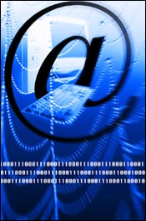
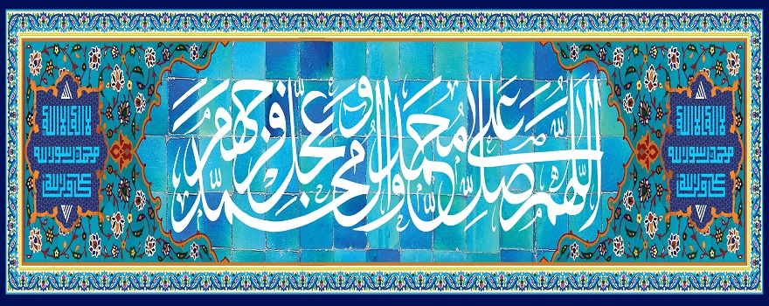
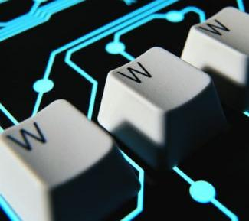







09904231229
محمد جواد نوری
http://Mjnoori.ir
mnoori8888@gmail.com
@Mjnoori_ir
کانال مجاهد بصیر

